Slide 1
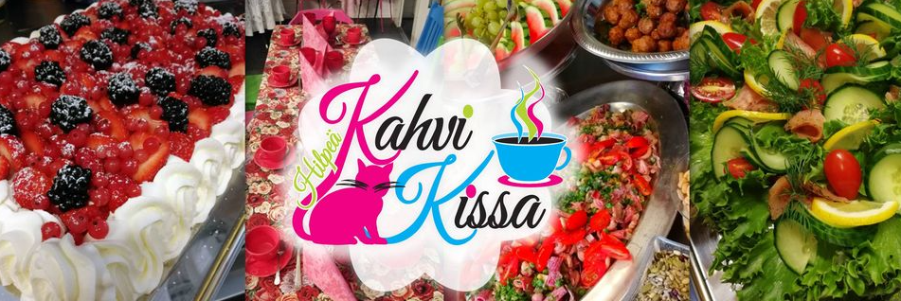
Hyväntekeväisyysbrunssi
Paikka:
Hilpeä Kahvikissa, Kultasepänkatu 5, Kerava
(Sampola)
Tarjolla runsas brunssi hintaan 35 euroa / henkilö.
Brunssin hinnasta lahjoitetaan 10 euroa Zontan palvelukohteisiin tyttöjen ja naisten aseman parantamiseksi tehtävään työhön.
Kattaukseen mahtuu 25 henkilöä. Varaa paikkasi nopeasti sähköpostitse tarja.hammarberg@kolumbus.fi
Sunnuntaina 5. 3.2023 kattaukset klo 11 ja 13.30
Tule perheen ja ystävien kanssa – tai anna naistenpäivälahjaksi!

